Slide 1
Proposta de Valor
Para estudantes e organizadores de eventos.
Que estão insatisfeitos com a dispersão de informação útil sobre os eventos e/ou guias de pontos de interesse.
O nosso produto / serviço é uma plataforma unificadora de informação sobre eventos e pontos de interesse(guias) para estudantes.
Que consegue recolher informação sobre os eventos, categorizando-os com etiquetas personalizadas, filtrando-os consoante os interesses do utilizador, resolvendo assim com a insatisfação dos clientes.
Ao contrário de algumas concorrências, como a Viral Agenda (https://www.viralagenda.com/pt/), temos etiquetas personalizadas e guias no qual se foca mais no tema dos estudantes.
https://www.inc.com/young-entrepreneur-council/5-steps-to-write-a-compelling-value-proposition.html

Slide 2
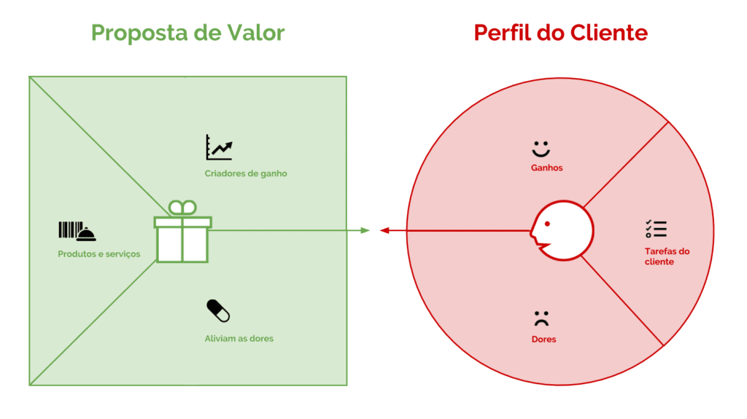
Proposta de valor
Guias sobre os eventos e pontos de interesse;
Fóruns de discussão associados a cada evento
Plataforma
unificadora de informação sobre
eventos e de pontos de interesse
(guias) para estudantes.
Reunião da informação na plataforma;
Filtragem para os interesses do utilizador;

